Slide 1
ĐẠI SỐ 9
TIẾT 6: LIÊN HỆ GIỮA PHÉP CHIA VÀ PHÉP KHAI PHƯƠNG

Slide 2
KIẾN THỨC CẦN NHỚ
1. Định lí
2. Áp dụng

Slide 3
1. Định lí:
Với hai số a không âm và b dương, ta có:

Slide 4
2. Áp dụng
a) Quy tắc khai phương một thương
Muốn khai phương một thương , trong đó số a không âm và số b dương ta có thể lần lượt khai phương số a và số b rồi lấy kết quả thứ nhất chia cho kết quả thứ hai.

Slide 5
2. Áp dụng
a) Quy tắc khai phương một thương
Ví dụ 1: Áp dụng quy tắc khai phương một thương, hãy tính.
a)
b)
Giải
a)
b)

Slide 6

2. Áp dụng:
b. Quy tắc chia các căn bậc hai:
Muốn chia căn bậc hai của số a không âm cho căn bậc hai của số b dương ta có thể chia số a cho số b rồi khai phương kết quả.
* Ví dụ 2: Tính
a)

Slide 7
Chú ý
Với biểu thức A không âm và biểu thức B dương, ta có:

Slide 8
Ví dụ 3: Rút gọn các biểu thức sau:
a)
b)
( Với a > 0 )
Giải
a)
b)
( Với a > 0 )

Slide 10
2. Luyện tập
Bài tập : Rút gọn
b) với a ≥ 0
a)
Giải
a)
b)
(với a ≥ 0)

Slide 11
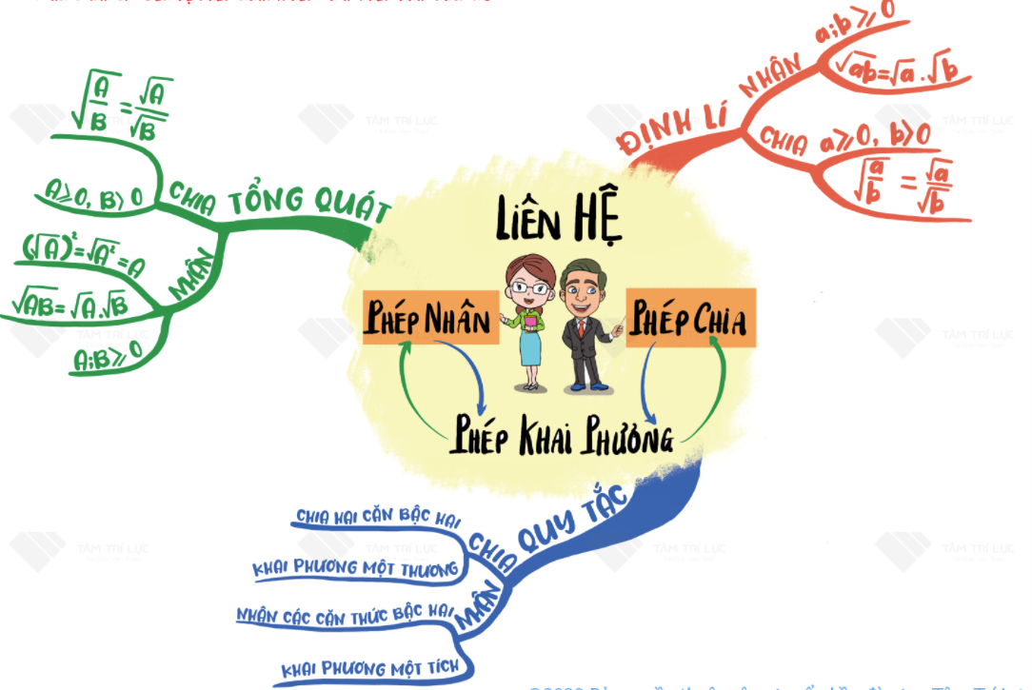

Slide 12
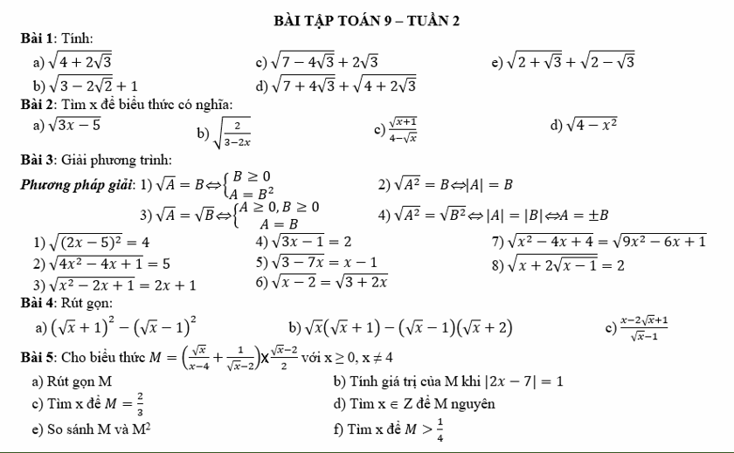

Slide 13
HƯỚNG DẪN VỀ NHÀ
Hoàn thành bài tập

